Slide 1
Outlook 손상된 PST 복구
2018. 03. 02.

Slide 2
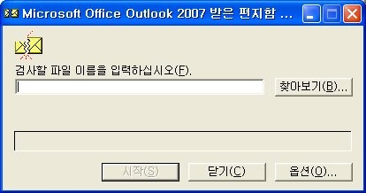
Outlook 손상된 PST 파일 복구 방법(1/5)
SCANPST.EXE 파일을 실행합니다. 파일의 위치는 버전에 따라 아래와 같습니다.
  Office 2007
    Windows 32bit : C:\Program Files\Microsoft Office\Office12
    Windows 64bit : C:\Program Files (x86)\Microsoft Office\Office12
  Office 2010
    Windows 32bit : C:\Program Files\Microsoft Office\Office14
    Windows 64bit : C:\Program Files (x86)\Microsoft Office\Office14
  Office 2013
    Windows 32bit : C:\Program Files\Microsoft Office\Office15
    Windows 64bit : C:\Program Files (x86)\Microsoft Office\Office15

Slide 3
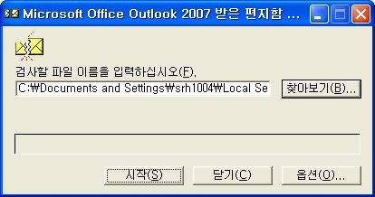
Outlook 손상된 PST 파일 복구 방법(2/5)
먼저 Outlook을 종료합니다.
[찾아보기(B)] 버튼을 눌러 오류가 발생한(복구할) PST 파일을 선택합니다.
  현재 사용 중인 PST 파일 경로를 모르시는 경우 다음 페이지를 확인하시기 바랍니다.
  기본 PST 파일 위치 : C:\Users\사용자이름\AppData\Local\Microsoft\Outlook
[시작(S)] 버튼을 클릭합니다.

Slide 4
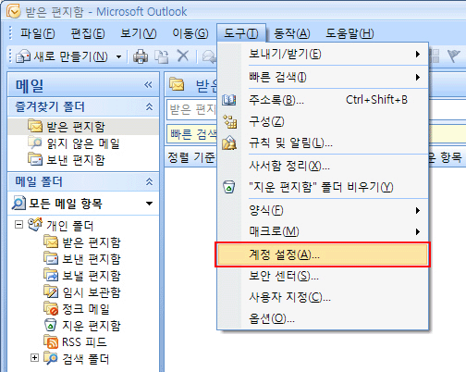
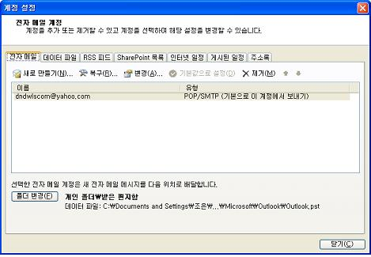
Outlook 손상된 PST 파일 복구 방법(3/5)
현재 사용 중인 데이터파일(*.PST) 파일의 경로 확인하는 방법
  Outlook을 실행합니다.
  도구 – 계정 설정(A) 메뉴를 선택합니다.
  계정 설정 창에서 해당 계정을 선택하면 아래쪽에 데이터 파일의 위치가 나타납니다.

Slide 5
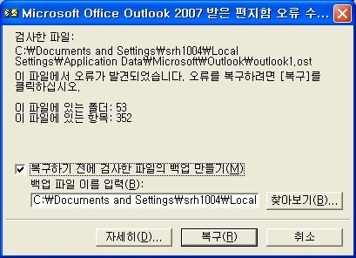
Outlook 손상된 PST 파일 복구 방법(4/5)
오류메시지 정보 창이 표시되면 정보를 확인한 후 [복구(R)] 버튼을 클릭합니다.
  복구하기 전에 검사한 파일의 백업 만들기(M)를 체크하는 것을 권장합니다.

Slide 6
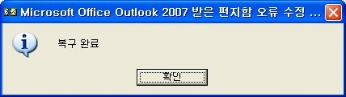
Outlook 손상된 PST 파일 복구 방법(5/5)
복구가 완료되면 [확인] 버튼을 클릭한 후 Outlook을 다시 시작합니다.

